Slide 1















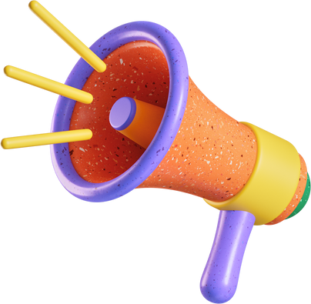

Lecturer:
Nozima Raximova
Innovation and Digital transformation

Slide 2



Homework: Atrofingizdagi raqamli
texnologiyani aniqlang.
"Qarama-qarshi ixtiro"
Maqsad: Muammolarga boshqa nuqtai nazardan qarash
Masalan: "Agar internet bo‘lmaganida axborotni
qanday tez yetkazgan bo‘lardik

Slide 3




Mavzu: Innovatsiya – Bozordagi Raqobat Ustunligining Kaliti
Innovatsiya nima?
Innovatsiyaning turlari.
Innovatsiyani bozorga
ta’siri
Innovatsiya orqali raqobat
ustunligini yaratish
O’zbekiston misolida
innovatsiya va raqobat

Slide 4








Innovatsiya – yangi g‘oya, mahsulot yoki jarayonni yaratish va uni amaliyotga joriy etish.
Innovatsiyaning ta’sir darajasiga ko’ra turlari
Product innovation
Process innovation
Marketing innovation
Organisational innovation

Slide 5



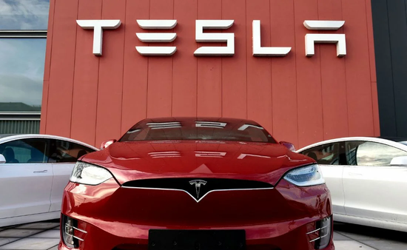
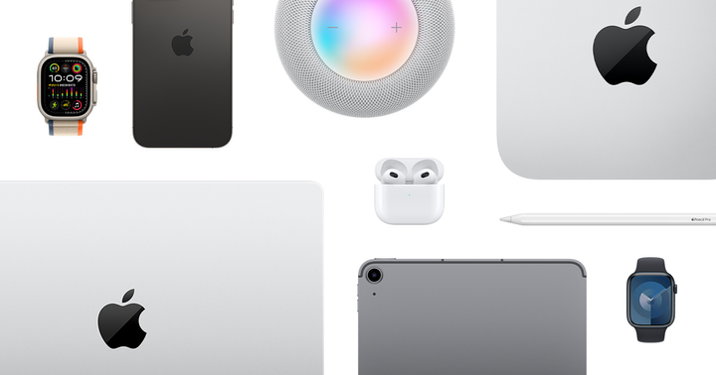

Product innovation- Yangi mahsulot yaratish yoki mavjud mahsulotni sezilarli darajada yaxshilash. Bu, odatda, foydalanuvchi tajribasini yaxshilashga qaratilgan.
Tesla – Elektr transport vositalari (Model S, 3, X, Y)
(autopilot, AI boshqaruvi).
Apple – iPhone, iPad, MacBook

Slide 6



Process innovation- Mahsulot yoki xizmatni ishlab chiqarish va yetkazib berish usullarini yaxshilash. Bu turdagi innovatsiyalar samaradorlikni oshiradi va xarajatlarni kamaytiradi.
Lean manufacturing (kam xarajatli va yuqori sifatli ishlab chiqarish) jarayonlarini joriy qilgan.
avtomatlashtirilgan ombor tizimlari va dron orqali yetkazib berish texnologiyalari.
Prime air

Slide 7


Marketing innovation - Mahsulotni bozorga olib chiqish strategiyasida yangilik: narxlash, reklama, brending yoki sotuv kanallarini o‘zgartirish
shaxsiylashtirilgan butilkalar (ism yozilgan) orqali mijoz jalb qilish strategiyasi.
raqamli platformalar orqali mijozlar bilan o‘zaro aloqani kuchaytiruvchi kampaniyalar.
Nike Run Club (mobil ilova)
Nike Training Club (NTC)

Slide 8


Organisational innovation - Kompaniyaning ichki tuzilmasi, boshqaruv uslubi yoki tashkiliy madaniyatiga oid yangi yondashuvlar.
xodimlar uchun erkin ish muhiti va "20% Time" (xodimlar vaqtining 20% ini o‘z loyihalariga bag‘ishlashi) siyosati.
an’anaviy ishlash vaqtlari o‘rniga natija asosida baholovchi tizim (results-oriented work environment).

Slide 9


Innovatsiyaning bozorga ta’siri
Bozor raqobatini kuchaytiradi
Iste’molchi ehtiyojlariga moslashuv
Narxlar va sifatga ta’siri
Netflix kompaniyasining oqimli video xizmatlari
Avtomobil sanoatida yangi standartlar yaratdi

Slide 10


Innovatsiya orqali raqobat ustunligini yaratish
Birlamchi harakat qiluvchi afzalligi: Bozorga birinchi bo‘lib innovatsion mahsulot bilan kirgan kompaniyalar ko‘proq bozor ulushini egallaydi.
VRIO tahlili (Value, Rarity, Imitability, Organization):

Slide 11


Innovatsiya orqali raqobat ustunligini yaratish
Qimmatli: Innovatsiya mijozlar uchun qiymat yaratadimi?
Noyob: Raqobatchilar tomonidan osonlikcha takrorlanmaydimi?
Qayta yaratilishi qiyin: Raqobatchilar uchun nusxalash qiyinmi?
Tashkilot tomonidan qo‘llab-quvvatlangan: Kompaniya innovatsiyani amalga oshirishga tayyormi?
qidiruv algoritmi – noyob va qayta yaratilishi qiyin texnologiya.
Amazon kompaniyasining
logistika tizimi

Slide 12
O‘zbekiston misolida innovatsiya va raqobat
IT Park – startaplar va texnologik kompaniyalar uchun
innovatsion muhit yaratish
“Yashil iqtisodiyot” dasturlari – ekologik toza texnologiyalarni
joriy etish orqali raqobatbardoshlikni oshirish.

Slide 13




Muammo
Yechim
venchur kapital va grantlar orqali hal etish.
Moliyalashtirishning yetarli emasligi
ta’lim tizimini innovatsiyaga yo‘naltirish.
Kadrlar yetishmasligi

Slide 14
TASK
O’zingiz tanlagan kompaniyangizni VRIO tahlil qiling
(3 -4 Slayd orqali presentation)

Slide 15
THANK YOU

